Slide 1
Дидактические игры «Четвертый лишний». «ДОмашние животные и птицы».

Slide 2
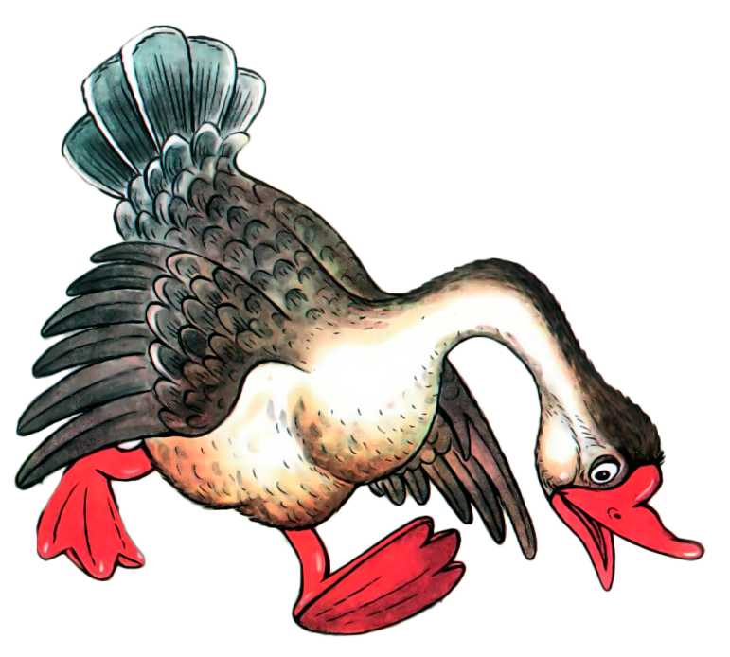
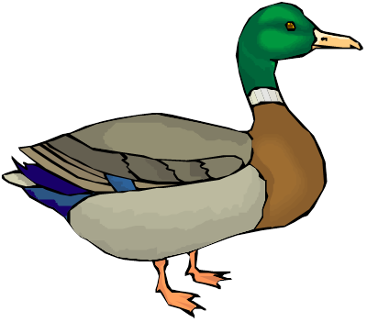
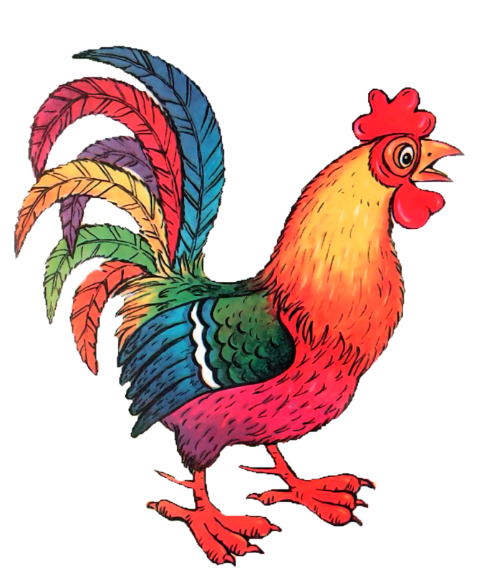
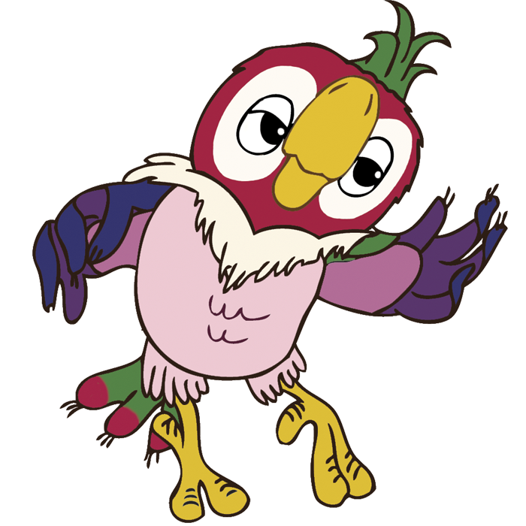
Кто лишний?

Slide 3
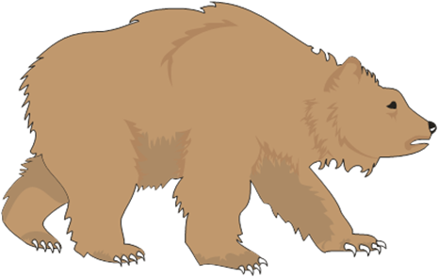
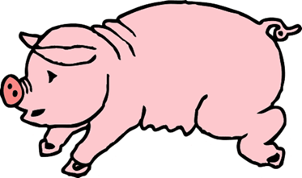
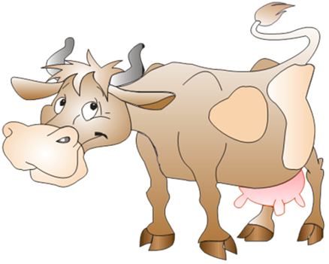
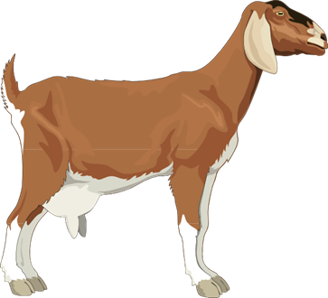
Кто лишний?

Slide 4
Презентацию составила воспитатель МБДОУ ЦРР детский сад№332 г.Самара. Шишина Светлана Атимбековна. Использованы картинки Google.

